Slide 1
Computing Belle II
Dr. Silvio Pardi
8 Settembre 2021

Slide 2
Responsabilità
Chair of the Computing Steering Group: Fabrizio Bianchi (To)
Infrastructure Coordinator: Silvio Pardi (Na)
Calibration Manager: Umberto Tamponi (To)
Data Processing Manager: Stefano Lacaprara (Pd) MC Processing manager: Francesco Tenchini (Pi)

Slide 3
Attività e milestone del computing 2022
Resource Provider (CPU and storage)
Computing Resource Estimate.
Network Data Challenge and TAPE Test
Cloud Technology provider (VCYCLE)
R&D on HTTP Data Access and SRMless storage
Milestone 2022
Mantenere su TAPE il 20% dei RAW Data presso il CNAF
Processing e reprocessing dei RAW Data presso il CNAF
Produzione del 12% del Monte Carlo su siti pledge + risorse opportunistiche

Slide 4
Siti che supportano Belle II
 | Ruolo | Dettagli finanziamento
CNAF | RAW Data Center + Pledged | Finanziato da giunta
Napoli + Cosenza | Risorse pledged | CSN1 + beneficiario di progetti PON (prima RECAS ora IBISCO)
Pisa | Risorse pledged | CSN1
Torino | Risorse pledged | CSN1
LNL | Opportunistiche
Roma3 | Opportunistiche
Frascati | Opportunistiche

Slide 5
Pisa: Analysis Farm for n-tuple analysis
Pisa offre un servizio di Analysis Farm per la comunità Italiana di Belle II
Sfrutta un infrastruttura comune per l’analisi interattiva utilizzata anche da CMS e altri gruppi.
Vantaggio Tecnico di avere le CPU che vedono lo storage direttamente
I job di analisi possono essere configurati per inviare le n-tuples a Pisa senza trasferire i file manualmente
Sistema in produzione

Slide 6
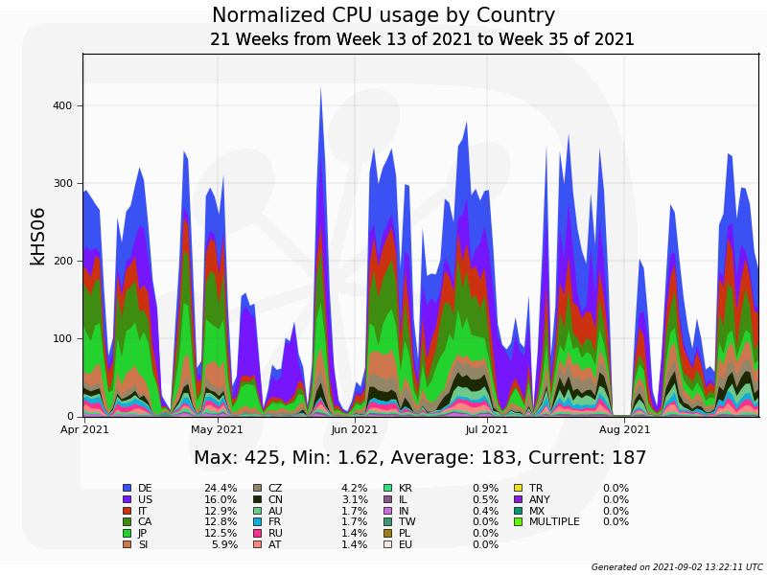
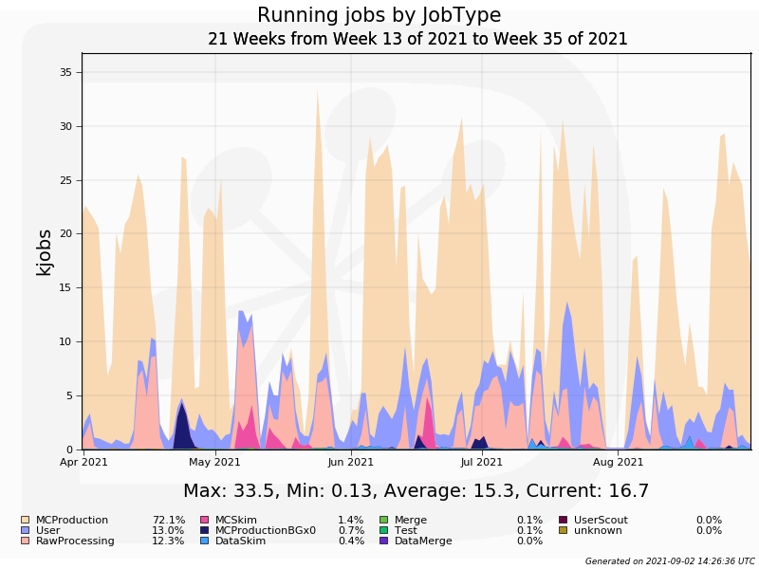
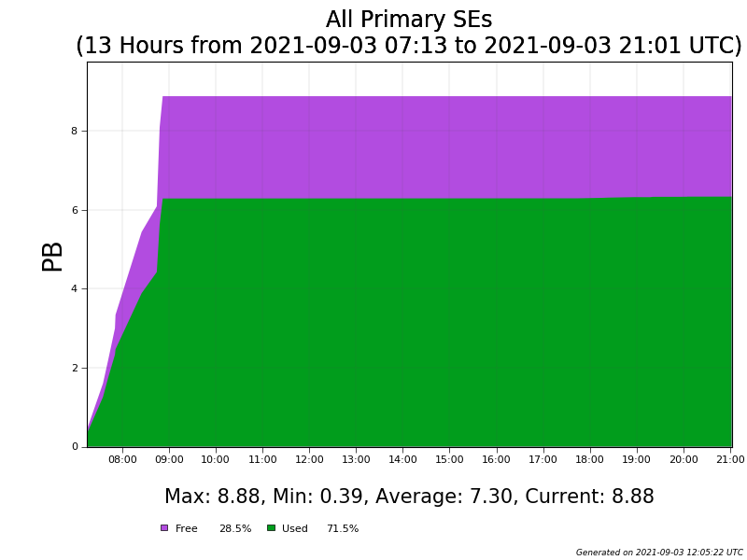
Overall activity in 2021 JFY
20kJobs slot pledged
Skim
User
RAW Data proc
Italian Share 12.9 (Goal 11%)
Attività in aumento rispetto al 2020
Picchi di ~33 k jobs running
Molte CPU opportunistiche
More than 7 PB data transfer
Disk usage on Primary storage 6 PB out of 8 PB.

Slide 7
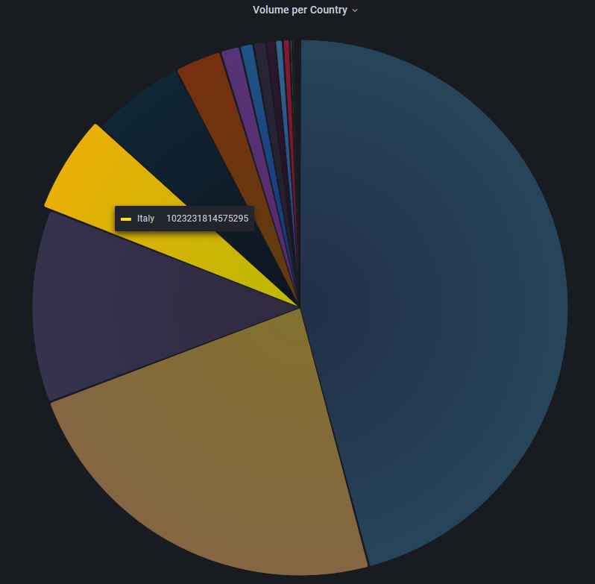
Spazio Disco
Attualmente utilizzato 1PB di spazio disco in Italia distribuito tra gli storage di
CNAF e NAPOLI (Primary SE)
PISA, TORINO (pledged)
ROMA3,LNF (risorse opportunistiche)

Slide 8
Major Review dell’Infrastuttura di Computing
Gennaio 2021 - Transizione del Sistema di Data Management system da una soluzione sviluppata internamente a RUCIO framework che apre a nuove possibilità nel contesto del data lake.
Aprile 2021 - Upgrade del framework DIRAC e implementazione del pilot3 per la sottomissione dei job.
In Corso: Progressiva implementazione del protocollo HTTP/WebDav in sostituzione del protocolli GRID di accesso e trasferimento SRM+Gsiftp

Slide 9
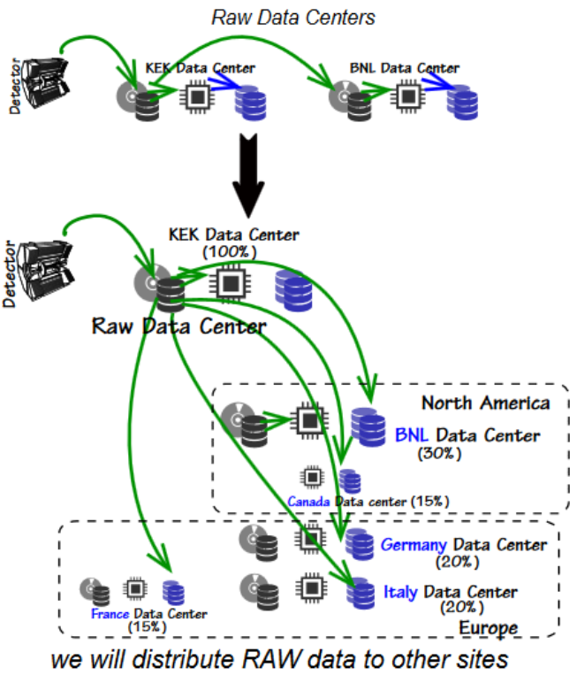
RAW Data Distribution
A partire da Marzo 2021 sono iniziate le attività per distirbuire i RAW data su più data center in USA, Italia, Germania, Francia e Canada secondo lo share previsto.
SITE | 2019-2020 | 2021-2024
BNL - USA | 100% | 30%
CNAF - Italy | 0% | 20%
DESY - Germany | 0% | 10%
KIT - Germany | 0% | 10%
IN2P3CC - France | 0% | 15%
UVIC - Canada | 0% | 15%

Slide 10
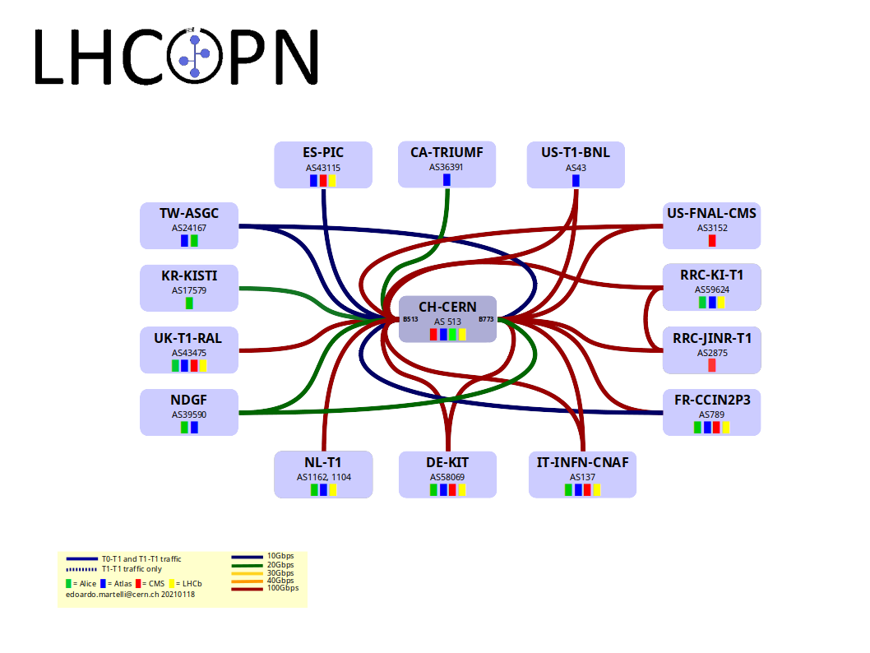
The Challenge of the Network
Ad oggi sono pochissimi gli esperimenti al mondo che replicano sistematicamente i RAW data su più siti.
Gli esperimenti LHC del CERN per completare questo task utilizzano una rete ottica dedicata con banda garantita che connette tutti i Tier1 tramite fibre intercontinentali.

Slide 11
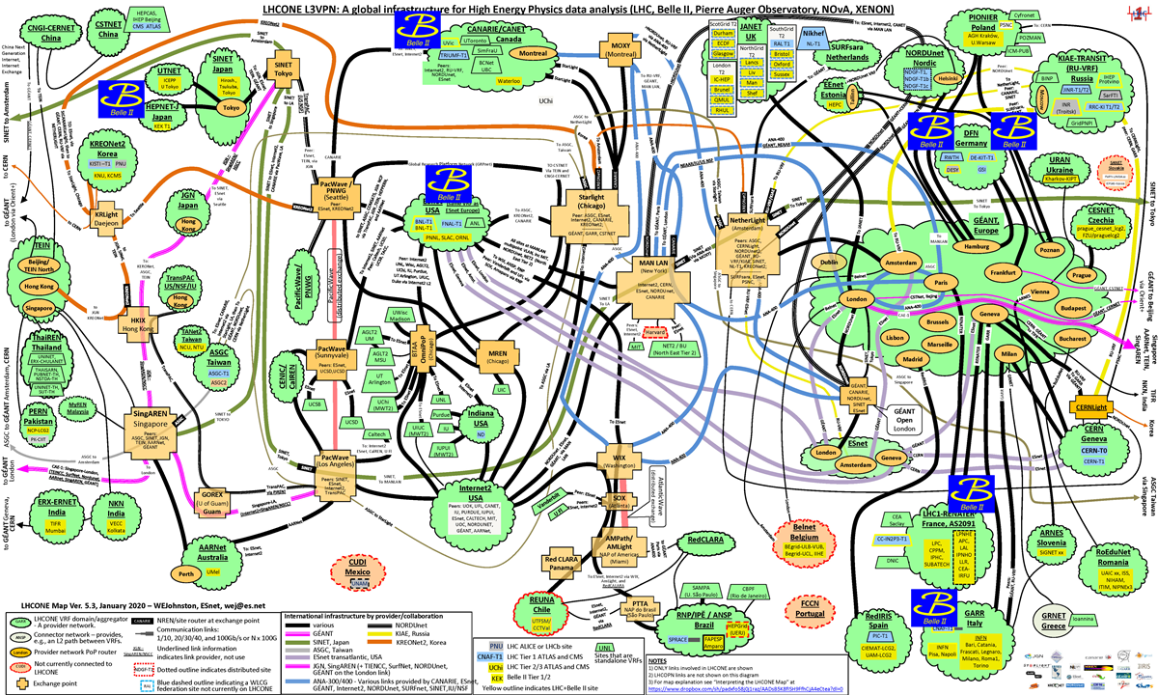
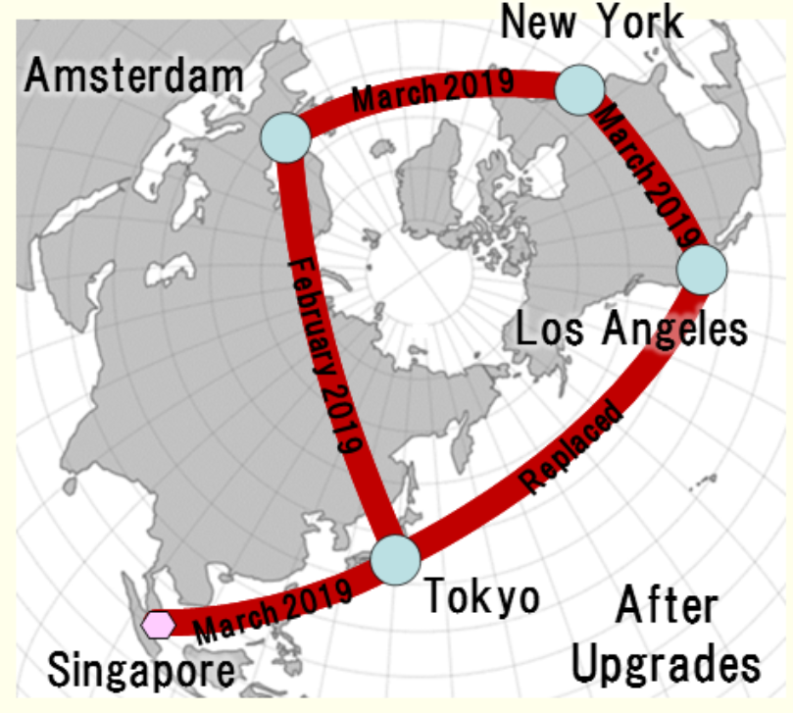

Belle II Network
La sfida di Belle II è quella di replicare i RAW data su una rete condivisa.
SINET

Slide 12
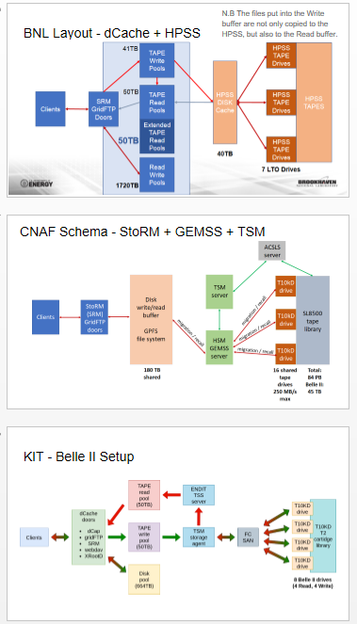
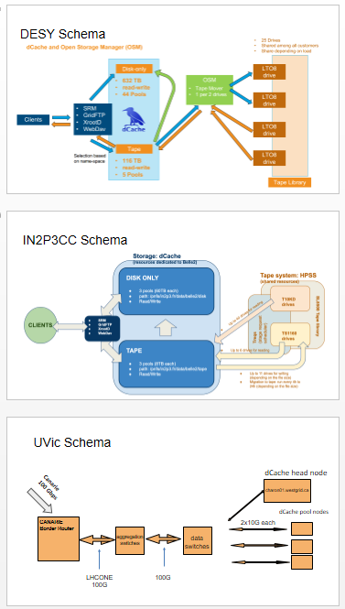
Belle II RAW Data Center Configuration activity
Nel 2021 il Gruppo Italiano ha coordinato l’attivazione di tutti i RAW data center seguento il setup dei sistemi di Tape di tutti i siti coinvolti ed eseguendo test di performance.

Slide 13
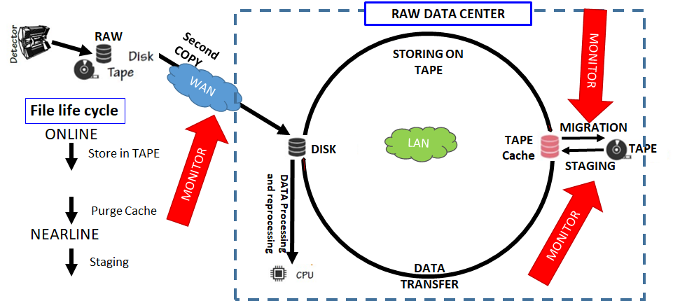
Rucio subscription
Per la copia automatizzata è stata utilzzata una nuova funzionalità di RUCIO chiamata chain subscription testata da Napoli durante il setup dei RAW DC.
KEK-TMP-SE -> RDC-TMP-SE -> RDC-TAPE-SE

Slide 14
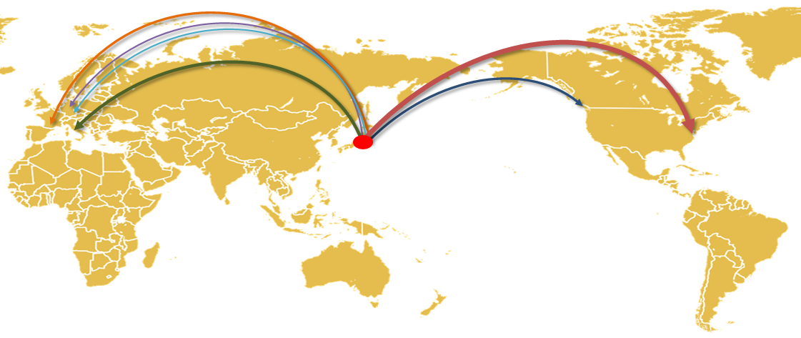
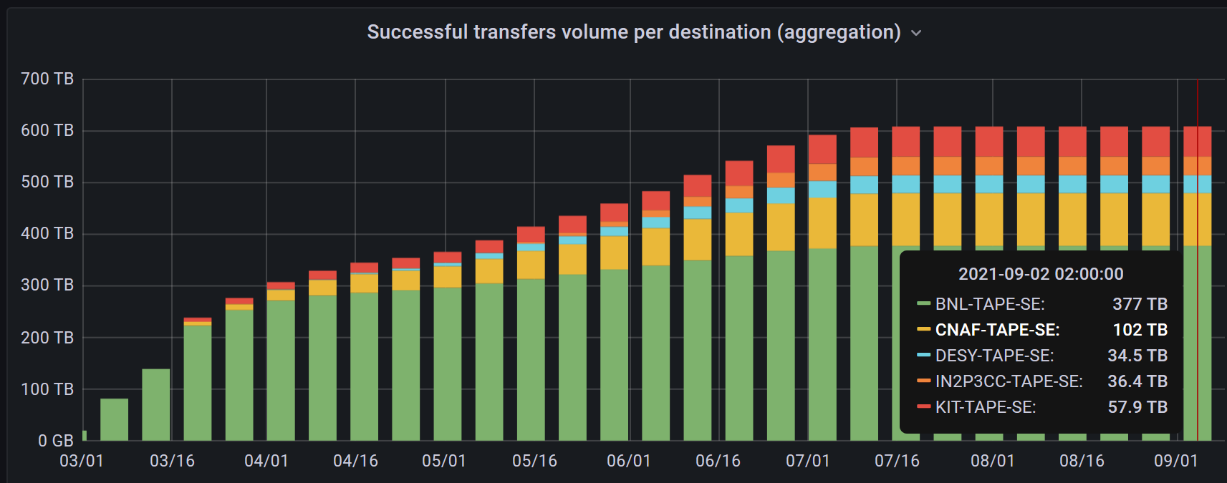
DISTRIBUZIONE DEI RAW DATA IN 5 DATA CENTER
CNAF è stato sito pilota a partire da Marzo.
A partire dalla prima decade di Maggio 2021 sono attivi 5 RAW data center che ricevono parte dei dati prodotti.
Lo share è gestito automaticamente dal sistema di Data Management RUCIO.
Ad oggi sono stati distribuiti circa 500TB.

Slide 15
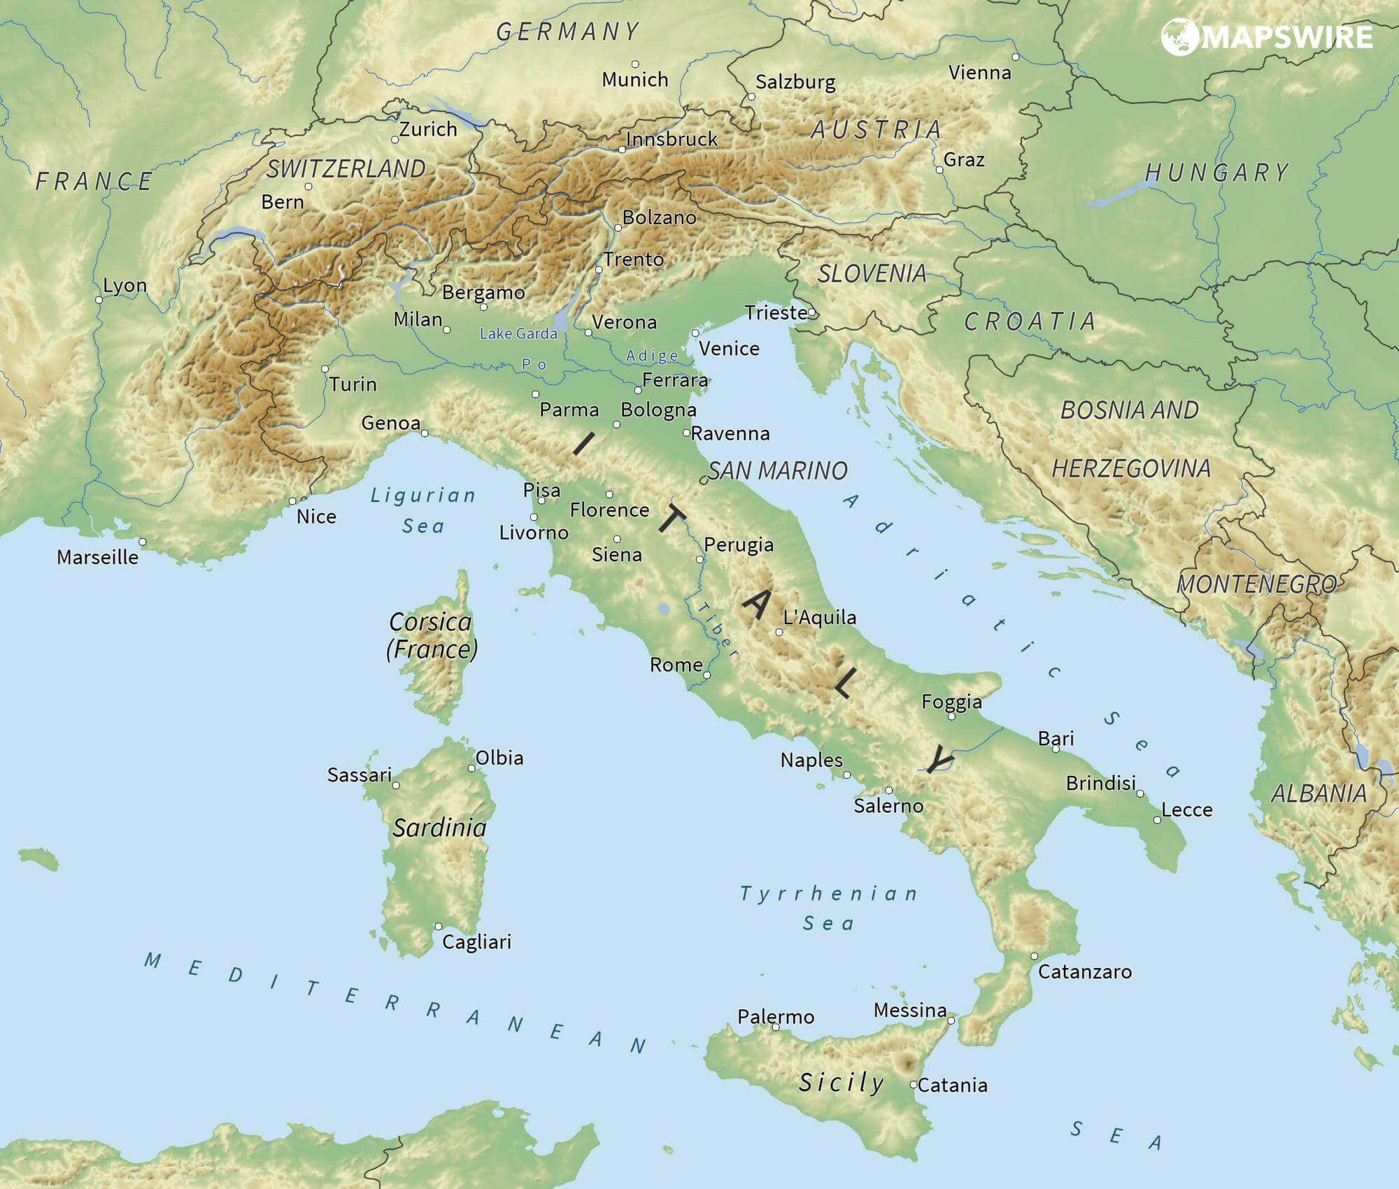

PON Ricerca e Innovazione 2014-2020 - Infrastruttura DHTCS-IT Progetto I.Bi.S.Co. Infrastruttura per BIg data e Scientific Computing (18.7MEuro)
Nuovi impianti e ammodernamento vecchie infrastrutture
Nuovi nodi di calcolo (250KHS06)
Nuovo storage (23PB)
Risorse HTC, HPC, e Cloud
Connessione a 100Gb tra i siti
Sedi INFN : Bari, Catania, Napoli, LNF
SCIENCE DMZ
PON
2000/2006
PON
2007/2013
PON
2014/2020
PON
2021/2027
PNRR
15

Slide 16
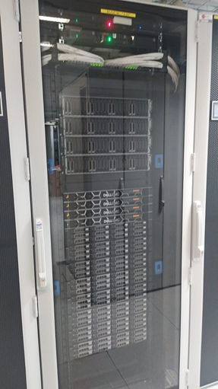
Progetto IBISCO
Completate la maggior parte delle GARE. Per la parte HTC-Grid INFN nella sede di Napoli sono stati installati 8 nuovi Rack ciascuno attrezzato come segue:
1.4 PB di spazio disco per armadio 4-quad-server per un totale di 896 cores Totale oltre 11PB disco e 71kHS06.
Ulteriore cluster di UNINA con un totale di circa 30kHS06.
Nuovo core switch 100G in fase di installazione
Prime risorse già disponibili. Nel lungo termine circa 3 PB Potranno essere utilizzati per Belle II e fino a 40kH06.

Slide 17
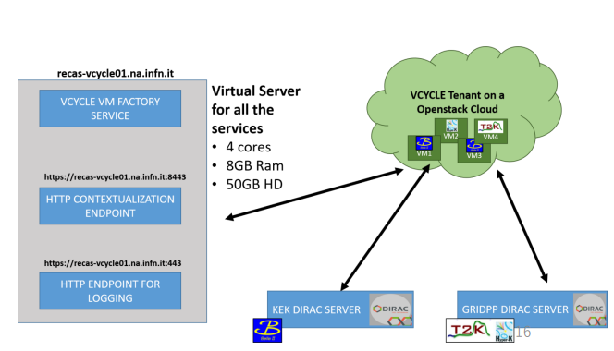
Jennifer 2 - WP5 Task 5.1 - Tecnologie Cloud Computing per T2K,HK, Belle 2
Demonstrator Presentato a Novembre 2020 alla EGI Conference
Infrastruttura VCYCLE con setup a Napoli soluzione adottata comprendente le seguenti infrastrutture: EGI Federation Cloud LAL, LPNHE, Napoli, in fase di studio l’utilizzo di INFN-Cloud
Nuove idee per espansione da sviluppare

Slide 18
Resoconto risorse disponibili per Belle II ad oggi settembre 2021
SITE | CPU | STORAGE | TAPE
CNAF | 27kHS06 | 650TB | 350TB (chiesto estensione a 650TB)
Napoli+Cosenza | 13kHS06 | 390TB
Pisa | 8kHS06 | 200TB (in fase di upgrade)
Torino | 6kHS06 | 200TB (in configurazione)
TOTALE OGGI | 54kHS06 | 1.440TB (1.040 Utilizzabile) | 650TB

Slide 19
Analisi esigenze per il 2022
Viste le milestone considerato il LS1 nel 2022.
 | CPU | STORAGE | TAPE
Esigenze 2022 in base alle milestone | 47kHS06 | 1.810TB | 450TB
TOTALE Disponibile oggi | 54kHS06 | 1.440TB (1.040 Utilizzabile) | 650TB*
Da richiedere |  | +370TB
Richieste NETWORKING
In corso Upgrade dell’infrastruttura di rete del sito di Torino. Richiesto contributo alla CCR per la connessione delle macchine e storage di Belle II
* Richiesti 350TB l’anno scorso e aumentati a 650 nel corso di quest’anno

Slide 20
Richieste Inventariabili 2022
SITO | RICHIESTE | COSTO | Origine fondi
CNAF | 300 TB TAPE | 5.4 kEuro | Dalla giunta. Gia forniti in anticipo (stimato 18€xTB)
CNAF | 170 TB Disk | 23.8 kEuro | Dalla giunta. (stimato 140€xTB)
Napoli | 200 TB Disk | 28 kEuro | A insistere su fondi di progetto IBISCO (stimato 140€ x TB)
Torino | Contributo Core switch | 2.5 kEuro | Da CCR
VALORE TOTALE |  | 59.7 kEuro
TOTALE CSN1 |  | 28 kEuro | 100% su IBISCO
N.B. I costi a insistere sulla giunta o su IBISCO verranno comunque riportati nella tabella richieste come da prassi.
IBISCO ha le potenzialità per fornire già dal 2022 più spazio disco per l’esperimento.

Slide 21
Richieste Missioni 2022
TIPOLOGIA | COSTO
Chair Computing Steering Group (Bianchi) | 5 kEuro
Infrastructure Coordinator (Pardi) | 5 kEuro
Software e Computing Workshop (2.5 kE x 5 persone) | 12.5 kEuro
TOTALE | 22.5 kEuro

Slide 23
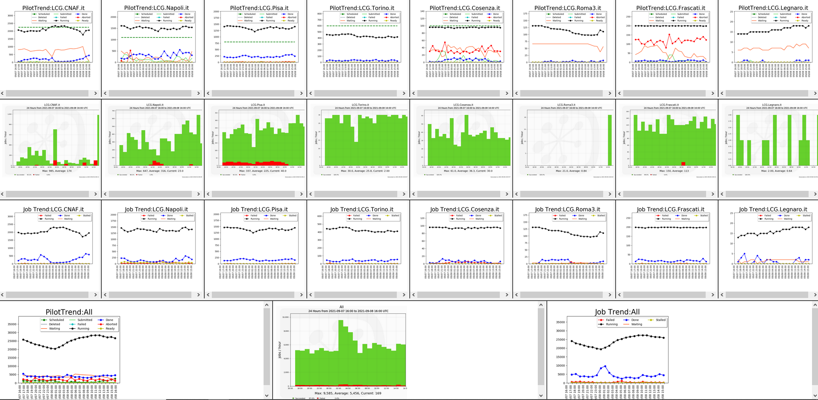
Utilizzo istantaneo CPU

